Slide 1



Mekanik Diaframlı dozaj Pompa

Slide 2
Mekanik Diaframlı dozaj Pompa
SEKO’nun pompa sektöründeki yeni ürün: Kosmo
Mekanik diyafram sıvı uçları ve çok çeşitli debi ve basınç ortamlarında olağanüstü performans sağlamayı amaçlayan mekanik dönüşlü bir dizi elektrikli motorlu pompa.
© 2017 SEKO

Slide 3
Mekanik Diaframlı dozaj Pompa
Özellikle Oil & Gaz uygulamaları için tasarlanmış kompakt, hafif, sağlam ve basit bir dozaj pompası.
Su arıtmada ve gıda endüstrisinde temiz uygulamalarda kullanıldığında, mekanik olarak çalıştırılan PTFE diyafram tasarımı, çoğu pompa tasarımında bulunan gerilmeleri ortadan kaldırarak diyafram ömrünü artırır.
Kosmo pompalarında sarsma ve şoku en aza indiren değişken bir eksantrik sistem bulunmaktadır.
© 2017 SEKO

Slide 4


Mekanik Diaframlı dozaj Pompa

Slide 5
Mekanik Diaframlı dozaj Pompa
SEKO Kosmo modelleri sürekli servis için ideal ve tavsiye edilir ve pompaya zarar vermeden kuru çalışabilir.
Tüm SEKO pompalarında olduğu gibi Kosmo, sağlamlık ve kimyasal uyumlulukları için seçilen malzemeler kullanılarak tasarlanmıştır ve değişken eksantrik sisteminden elde edilen faydalar sayesinde hemen hemen tüm uygulamalarda çalışacak şekilde tasarlanmıştır..
© 2017 SEKO

Slide 6
Mekanik Diaframlı dozaj Pompa
Kosmo PTFE diyaframı mekanizmanın hareketli parçasına direkt bağlıdır.
Mekanizmanın tüm parçaları, aşırı ısınmanın önlenmesine yardımcı olan ve düşük desibelli bir işlemin ek faydası ile pompa ömrünü uzatan ana hareketli parçalar için bilyalı rulmanlar kullanan kalıcı yağlama özelliğine sahiptir..
© 2017 SEKO

Slide 7
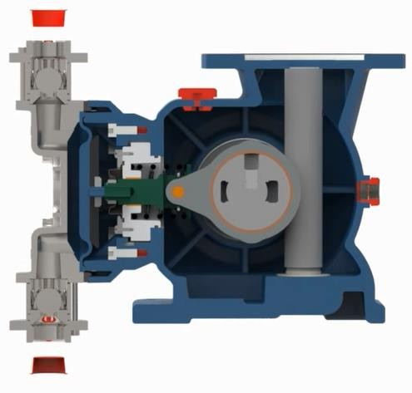
Kosmo Enine Kesit
Çıkış deşarj çekvalfi
Top yatağı
Valf yatağı
Top
Oil haznesi
Gövde
Şaft
Esnek diyafram
Yağ seviye
Kimyasal giriş hattı
Eksantrik
Top
Bağlantı kafası
Giriş emiş çekvalfi

Slide 8
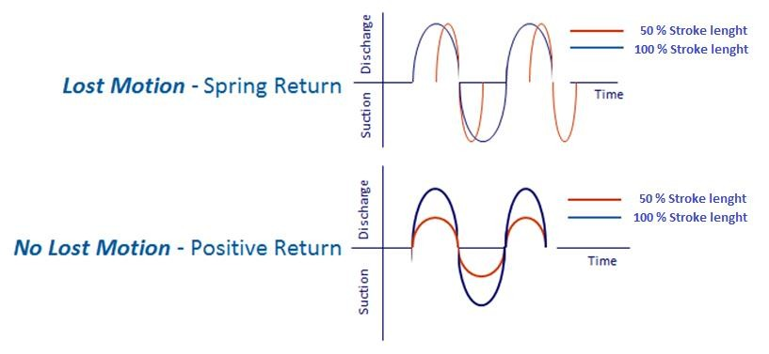
Dozaj Pompası Mekanizmaları Çeşitleri
Velocity and Acceleration of the flow remains sinusoidal, but the volume per stroke can be reduced throughout the adjustment range.
These pumps are normally used at higher flow.

Slide 9
Mekanik Diaframlı dozaj Pompa
RANGE ARALIĞI

Slide 10

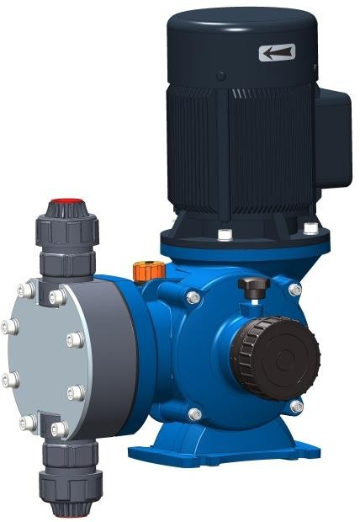


Mekanik Diaframlı dozaj Pompa
Kosmo MM1
Kosmo MM1 iki farklı kafa malzemesi kullanılır. PVDF ve SS316. Debi manuel olarak ayarlanır.
Pompa maksimum 12 bar basınçta ve maksimum 530 L/h debiye sahiptir. Çalışma sıcaklığı 40°C dir..
Özellikler
Debi :3 – 530 l/h
Max. Basınç :12 bar
Strok Hızı :78 / 116 / 156 strok/dakika
Strok Uzunluğu : 2 / 4 / 6.4 / 7.4 mm
Diafram Çapı : 65 / 96 / 124 / 140 mm
Motor : 0.25 / 0.37 kW
Pompa Kafası : SS 316L ve PVDF
Koruma Sınıfı : IP55
© 2017 SEKO

Slide 11
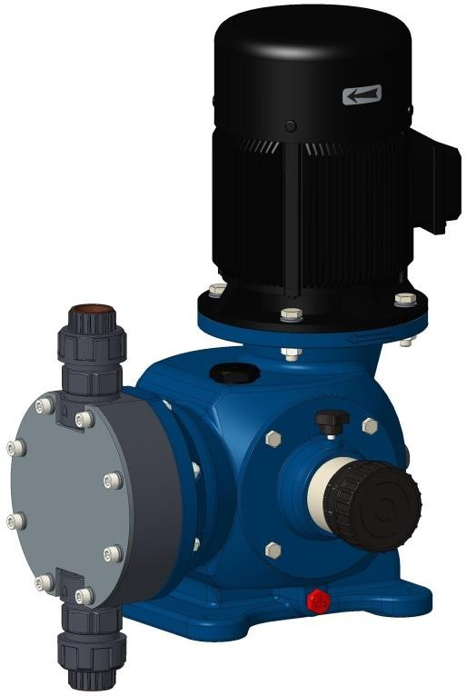
Mekanik Diaframlı dozaj Pompa
Kosmo MM2
Dökme alüminyum muhafazalı sert aşınan metallerden imal edilen Kosmo MM2, en yüksek çıkışı 2.300 l / s'ye kadar debilerle, 10 bar'a kadar olan basınçlarda ve maksimum 40 ° C çalışma sıcaklığında yapabilir.
Özellikler
Debi :80 – 2300 l/h
Max. Basınç :10 bar
Stroke Hızı : 43 / 131 / 175 strok/dakika
Stroke Uzunluğu : 7 / 8 / 9 / 15 mm
Difram çapı :124 / 140 / 157 / 179 mm
Motor : 0.55 / 0.75 / 1.1 kW
Pompa Kafası : SS 316L ve PVDF
Koruma Sınıfı : IP55
© 2017 SEKO

Slide 12
Mekanik Diaframlı dozaj Pompa
KOSMO MM1 Spesikasyon
KOSMO MM1 Series -EQUIPPED WITH STANDARD MOTOR
Model | Diameter (mm) | Stroke Length (mm) | Stroke Rate | Flow Rate [l/h] | Max Pressure (bar) | Connections |  | Motor (*) | Gross Weight (Kg) | Carton Box L*W*H (mm)
 |  |  |  |  |  | SS316L | PVDF | Kw/pole | SS316L PVDF | SS316L PVDF
MM1A065C**A40000 | 65 | 2 | 116 | 9 | 12 | G 1/4" | 8*12 PE hose | 0.25/4 | 16 | 450 X 300 X 550
MM1C096B**A40000 | 96 | 4 | 78 | 53 | 10 | G 3/8" | DN10
MM1D124B**B40000 | 124 | 6,4 | 78 | 170 | 7 | G3/4" | DN20 | 0.37/4 | 20
MM1D124B**B20000 |  |  | 156 | 340 | 5 |  |  | 0.37/2
MM1E140B**B20000 | 140 | 7,4 |  | 530 |  | G 1" | DN25 | 0.37/2

Slide 13
Mekanik Diaframlı dozaj Pompa
KOSMO MM2 Spesifikasyon
KOSMO MM2 Series -EQUIPPED WITH STANDARD MOTOR
Model | Diameter (mm) | Stroke Length (mm) | Stroke Rate | Flow Rate [l/h] | Max Pressure (bar) | Connections |  | Motor (*) | Gross Weight (Kg) | Wooden Box L*W*H (mm)
 |  |  |  |  |  | SS316L | PVDF | Kw/pole | SS316L PVDF | SS316L PVDF
MM2F124D**C40000 | 124 | 7 | 43 | 80 | 10 | G 3/4" | G 3/4" | 0.55/4 | 56 | 700 X 500 X 750
MM2F124F**C40000 |  |  | 131 | 250
MM2G124G**C40000 |  | 8 | 175 | 450
MM2G140G**C40000 | 140 |  |  | 600 | 7 | G 1" | G 1" |  | 60
MM2H157G**C40000 | 157 | 9 |  | 1.000 | 3.5
MM2I179F**D40000 | 179 | 15 | 131 | 1.600 | 3 | G 1 1/2" | G 1 1/2" | 0.75/4 | 68
MM2I179G**E40000 |  |  | 175 | 2.300 |  |  |  | 1.1/4

Slide 14

Mekanik Diaframlı dozaj Pompa
Not:
(*) Ayrıca frekans konvertörlü veya Ex-proof motor eklenebilir.
(Ex dII BT4);
(**) Kimyasala uygun parça seçimleri: SS 316 (21) and PVDF (41);
EPDM (24 / 44) upon request.
Material | Liquid End Body
 | 21 | 41 | 24 | 44
Pump Head | SS 316L | PVDF | SS 316L | PVDF
Diaphragm | PT FE |  | PT FE
Seal | FPM |  | EPDM
Ball | SS 316L | Ceramic | SS 316L | Ceramic
Ball Seat |  | PT FE |  | PT FE

Slide 15
Mekanik Diaframlı dozaj Pompa
ÖLÇÜ TABLOSU

Slide 16
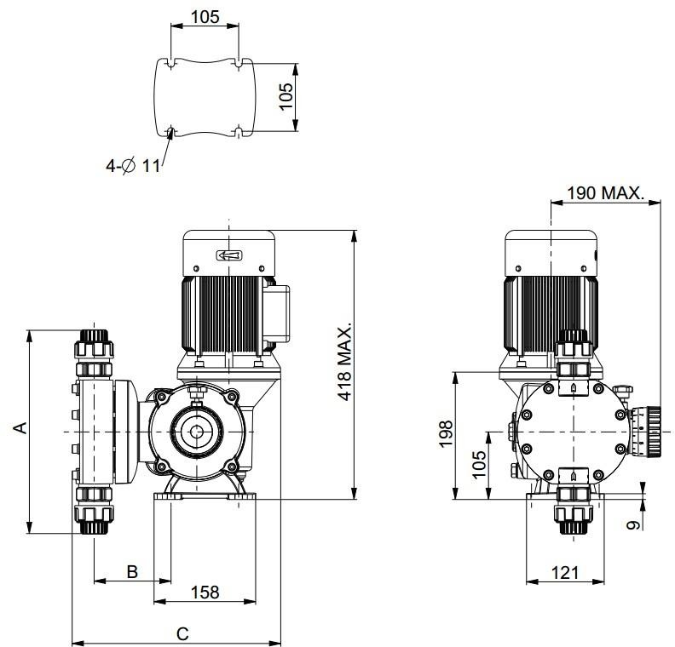
Mekanik Diaframlı dozaj Pompa
Kosmo MM1 Installation Drawing
MM1 Pump head material | Diaphragm dia. 65mm |  |  |  | Diaphragm dia. 96mm |  |  |  | Diaphragm dia. 124mm |  |  |  | Diaphragm dia. 140mm
 | Connection | A | B | C | Connection | A | B | C | Connection | A | B | C | Connection | A | B | C
PVDF | 8 x 12 | 166 | 104 | 303 | G 3/8" | 222 | 108 | 301 | G 3/4" | 293 | 118 | 322 | G 1" | 316 | 119 | 323
SS316L | G 1/4" | 175 | 108 | 294 | G 3/8" | 167 | 107 | 293 | G 3/4" | 216 | 113 | 306 | G 1" | 251 | 120 | 319
Note: All the dimensions are in mm.
© 2017 SEKO

Slide 17
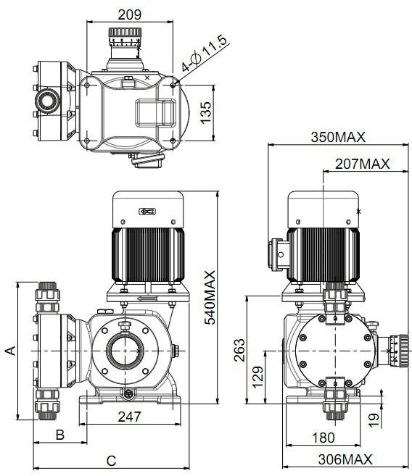
Mekanik Diaframlı dozaj Pompa
Kosmo MM2 Installation Drawing
MM2 Pump head material | Diaphragm dia. 124mm |  |  |  | Diaphragm dia. 140mm |  |  |  | Diaphragm dia. 157mm |  |  |  | Diaphragm dia. 179mm
 | Connection | A | B | C | Connection | A | B | C | Connection | A | B | C | Connection | A | B | C
PVDF | G 3/4" | 293 | 123 | 372 | G 1" | 316 | 129 | 377 | G 1" | 334 | 130 | 379 | G 1 1/2" | 424 | 148 | 395
SS316L | G 3/4" | 216 | 108 | 357 | G 1" | 251 | 130 | 378 | G 1" | 295 | 132 | 381 | G 1 1/2" | 382 | 160 | 407
Note: All the dimensions are in mm.
© 2017 SEKO

Slide 18

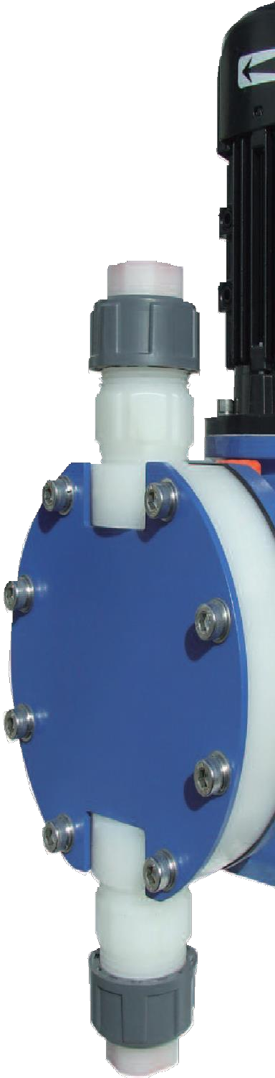
Mekanik Diaframlı dozaj Pompa
Çeşitli Uygulamalar
Su arıtmasında ve bu alanın dışında da çok çeşitli uygulamalar için uygundur,
Kosmo, aşağıdaki uygulamalardan herhangi birinde etkili bir şekilde kullanılabilir:
İçme suyu arıtma (koagulant, flokulant, sodyum hipoklorit, çamur, asit, bazlar, kostik soda, aktif karbon, vb.) ;
Evsel ve endüstriyel atık su arıtma, kazan besleme suyu, reverse ozmos, soğutma kulesi ;
Kimyasal arıtma, elektrolitik (elektro-kaplama) arıtma: yağ çözücü, temizleme maddesi, nikel galvanik ve kimyasal nikel kaplama, bakır kaplama, kalaylama ilavesi vb.

Slide 19
Teşekkürler !

